Slide 1
Fast Roaming
测试部：黄炼

Slide 2
01
回顾-无线接入过程
02
11r协议新增IE
03
11r密钥结构
04
FT初始关联过程
05
FT协议漫游过程
06
11k辅助漫游
1.目录页的样式如上图样式，内容可自定，标签“目录”可根据需要更改。

Slide 3
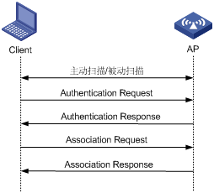
无线接入过程
STA接入过程:
主动/被动扫描过认证和关联后才能和AP建立连接。

Slide 4
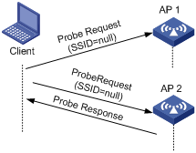
无线接入过程
主动扫描
用户试图主动寻找网络时，可用主动扫描对周围的无线网络进行扫描。根据是否携带指定SSID，主动扫描可以分为两种：
客户端发送Probe Request（SSID为null），客户端在信道列表中的信道上广播探查请求帧（Probe Request）。AP收到探查请求帧后，回应探查响应帧（Probe Response）。

Slide 5
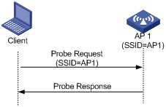
无线接入过程
主动扫描
客户端发送Probe Request（Probe Request携带指定的SSID）：这种情况下，因为客户端携带指定的SSID，相应的AP接受到后回复请求。

Slide 6
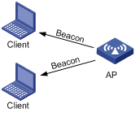
无线接入过程
被动扫描
被动扫描是指客户端通过侦听AP定期发送的Beacon帧来发现网络。被动扫描要求AP周期性发送Beacon帧。当用户需要节省电量时，可以使用被动扫描。

Slide 7
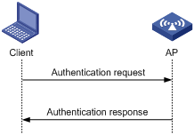
无线接入过程
认证过程
1. 开放式认证系统
如果认证类型设置为开放系统认证，则所有请求认证的客户端都会通过认证。开放系统认证包括两个步骤：第一步是请求认证，第二步是返回认证结果。

Slide 8
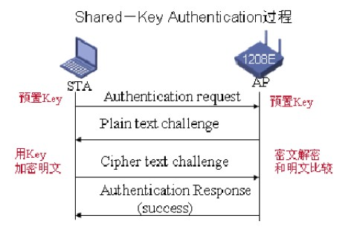
无线接入过程
认证过程
2.共享密钥认证
共享密钥认证需要客户端和设备端配置相同的共享密钥。

Slide 9
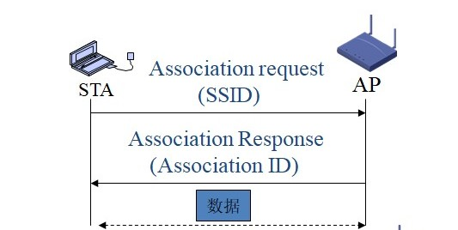
无线接入过程
关联过程
如果用户想通过AP接入无线网络，用户必须同特定的AP关联。当用户通过指定SSID选择无线网络，并通过AP认证后，就可以向AP发送关联请求帧。AP将用户信息添加到数据库，向用户回复关联响应。用户每次只可以关联到一个AP，并且关联总是由用户发起

Slide 10
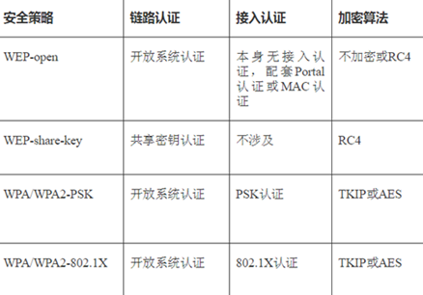
无线接入过程
安全策略

Slide 11
无线接入过程
RSN Information Element
802.11 radios will use one cipher (pairwise) suit for unicast encryption & another cipher(group) for encrypting multicast/broadcast traffic. Below are the different cipher suite values.
00-0F-AC-04 (CCMP) is the default
00-0F-AC-02 (TKIP) is optional.
00-0F-AC-01 (WEP-40)
00-0F-AC-05 (WEP-104)
Authentication Key Management (AKM) suite indicate whether the station support 802.1X or PSK authentication.
00-0F-AC-01 (802.1X)
00-0F-AC-02 (PSK)
00-0F-AC-03 (FT over 802.1X)
00-0F-AC-04 (FT using PSK)
The following FRAMES contain the RSNIE (RSN INFORMATION ELEMENT) when WPA2 / 802.11i is enabled on the BSS.
ACCESS POINT (BSS): BEACON and PROBE RESPONSE frames CLIENT (Station) : ASSOCIATION RESPONSE and REASSOCIATION RESPONSE frames

Slide 12
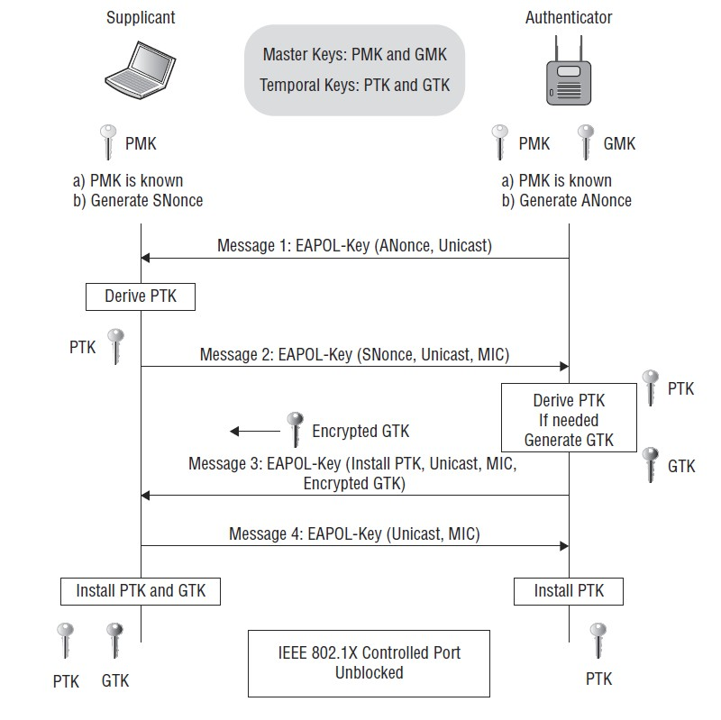
无线接入过程
4次握手

Slide 13
无线接入过程
4次握手
Message 1 (M1)
* Authenticator sends EAPOL-Key frame containing an ANonce(Authenticator nonce) to supplicant.
* With this information, supplicant have all necessary input to generate PTK using pseudo-random function(PRF)
Message 2 (M3)
* Supplicant sends an EAPOL-Key frame containing SNonce to the Authenticator.
* Now authenticator has all the inputs to create PTK.
* Supplicant also sent RSN IE capabilities to Authenticator & MIC
* Authenticator derive PTK & validate the MIC as well.
Message 3 (M3)
* If necessary, Authenticator will derive GTK from GMK.
* Authenticator sends EAPOL-Key frame containing ANonce, RSN-IE & a MIC.
* GTK will be delivered (encrypted with PTK) to supplicant.
* Message to supplicant to install temporal keys.
Message 4 (M4)
* Supplicant sends final EAPOL-Key frame to authenticator to confirm temporal keys have been installed.

Slide 14
无线接入过程
实例一 无线接入过程解析

Slide 15
11r密钥结构
为了增强密钥管理的安全性和实用性，并适应快速切换机制。802.11r协议定义了新的密钥管理方式。
三层密钥分别为PMK_R0,PMK_R1和PTK。
PMK_R0为第一层密钥，它由MSK或PSK推演出来有PMK_R0密钥持有者保存（即R0KH和S0KH)。
PMK_R1为第二层密钥，它是由S0KH和R0KH共同推演而来，由PMK_R1密钥持有者保存（R1KH和S1KH）。
PTK为第三层密钥，它是由S1KH和R1KH共同推演而来。

Slide 16
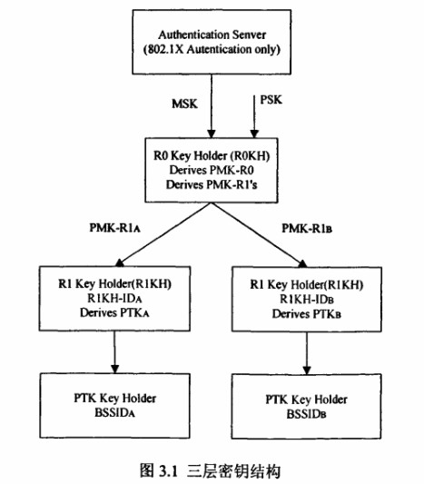
11r密钥结构
R0KH和R1KH是认证端的密钥管理实体。
R0KH-ID和R1KH-ID分别为R0KH和R1KH的标识符，在整个MD内唯一。RoKH-ID为NAS-Identifier，不能超过48字节；R1KH-ID一般为认证者的MAC地址。
R0KH和R1KH为认证者端的结构，与之对应的S0KH和S1KH为客户端的结构。
S0KH和S1KH是客户端的密钥管理实体。
S0KH-ID和S1KH-ID分别为S0KH和S1KH的标识符，在整个MD内唯一。S0KH-ID和S1KH-ID都为STA端的MAC地址。

Slide 17
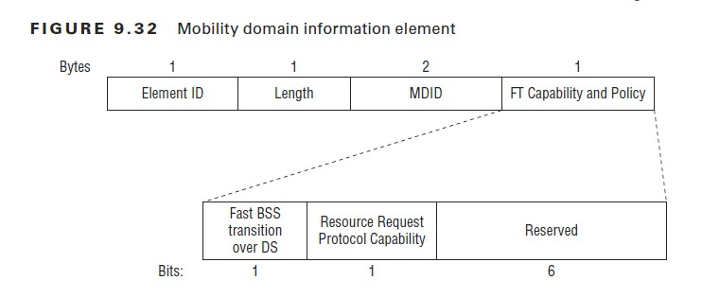
新增信息元素
MDIE （mobility domian information element）
11R能够在同一MD内快速切换归功于它新增的信息元素。通过在Auth帧，（Re）Assocc帧和Action帧钟添加的信息元素，传递了四次握手过程中交互的信息，从而能够在关联结束时便完成密钥的协商。
包含了MDIE和FTIE。
MDIE包含了移动区域标识符，FT能力以及策略域。格式如图所示。

Slide 18
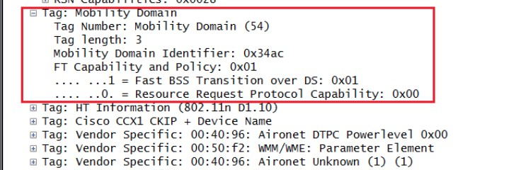
新增信息元素
Element ID(1) – Element ID 54 for Mobility Domain IE
Length(1)
MDID(2) Mobility Domain Identifier-identify group of AP constitute mobility domain
FT Capability(1)
FT-over-DS bit – If set to 1 then FT-over-DS, if it is 0 then FT-over-the-air
Resource Request protocol capability.

Slide 19
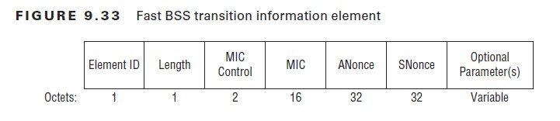
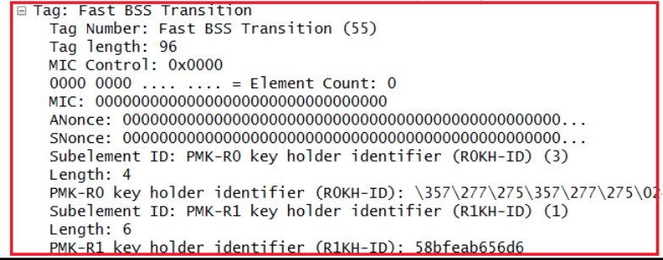
新增信息元素
FTIE（Fast BSS Transistion Information Element）
FTIE元素传递与密钥协商有关的信息，如完整性校验值（MIC）、认证者端的随机数（ANoce）、客户端的随机数（SNonce）、GTK、R1KH-ID和R0KH-ID。格式如下图所示。

Slide 20
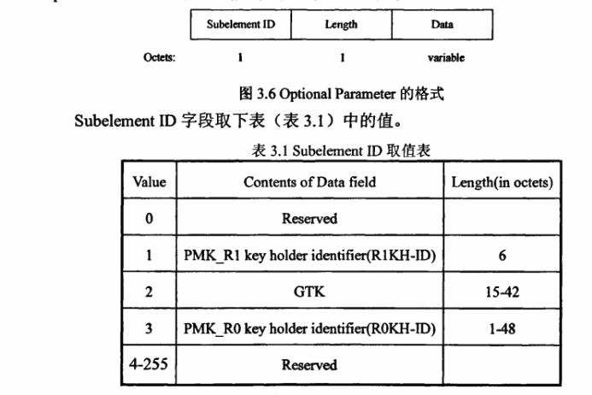
新增IE
FTIE
Element ID =55
Legth字段指示信息的长度。
MIC Control 字段指示是否包含消息完整性校验值。
MIC字段为16字节的MIC值。
Anonce字段和Snonce字段分别为R1KH和S1KH选择的32字节长的随机数。
Optionnal Parameter字段格式如下图所示

Slide 21
FT初始化关联
FT初始化关联是STA要接入MD中AP的第一次关联，是后续快速切换的前提。如果STA支持FT交互，它会在Association Request 帧就会携带MDIE；如果支持802.11i就会携带RSNIE。AP在回复是也要在Association Request帧携带FTIE，MDIE和RSNIE。
当关联认证通过后，STA和AP进行进行4次握手。握手完毕后受控端口打开，FT的三层密钥结构建立。详细过程如图所示。

Slide 22
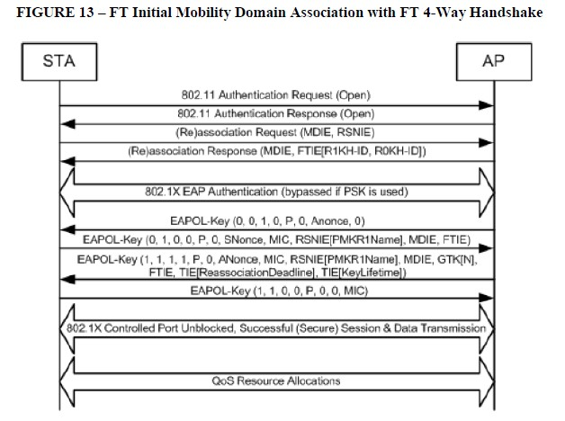
FT初始化关联

Slide 23
FT初始化关联
关联过程紧接在认证成功之后。STA发送的Association Request帧钟必须包含MDIE以及它的安全信息RSNIE。在Association Response 帧钟AP端向STA通告了AP端的R1KH-ID和R0KH-ID用于STA端生成三层密钥 (PMK_R0、PMK_R1和PTK）。
关联成功后接下来进行4次握手。4次握手的目的是为了生成PTK和GTK。
Message 1 (M1)：R1KH向S1KH端发送Anonce，Anonce是R1KH上的随机数，用于S1KH端计算密钥。
Message 2 (M2)：S1KH收到Anonce后，计算出PMK_R1和PTK。然后想R1KH发送自身的Snonce用于R1KH端计算PMK_R1和PTK；并加入了MIC值用于保证这一帧的完整性。
Message 3(M3)：当R1KH端收到了Snonce后，计算出PMK_R1和PTK。在成功计算出PTK的情况下，R1KH会将GTK加密后发送给S1KH，同时发送了重关联的有效期。
Message 4(M4)：S1KH解密后获取到GTK，同时向R1KH发送了一个带有MIC值的确认帧。
4次握手结束后STA就可以和AP交互数据报文。

Slide 24
新增IE
实例2-FT初始化关联解析

Slide 25
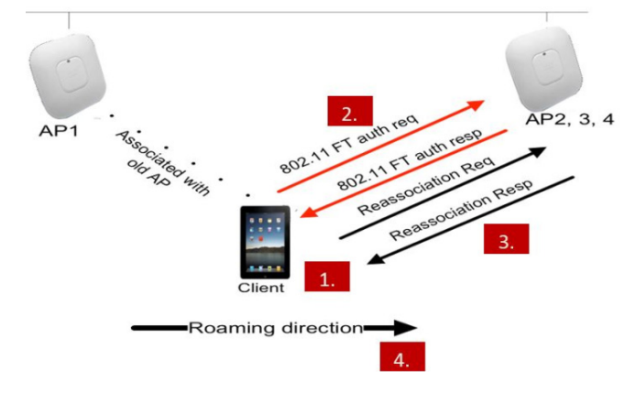
FT漫游过程
11r的快速BSS切换力求减少STA在同一MD内切换过程中断开链接的时长。STA从当前AP切换到目标AP的方式有两种：Over the Air 和 Over the DS。采用Over the Air方式时，STA直接和目标AP通信。
Step1 Client连接到AP1，client向AP2移动打算漫游到AP2。
Step2. client发送FT auth-Req到AP2，然后AP2发送 auth-Resp到client。
Step3. Client发送FT Reassoc-Req，然后AP2发送FT Reassoc-Resp到client。
Step4. client完成从AP1到AP2的漫游

Slide 26
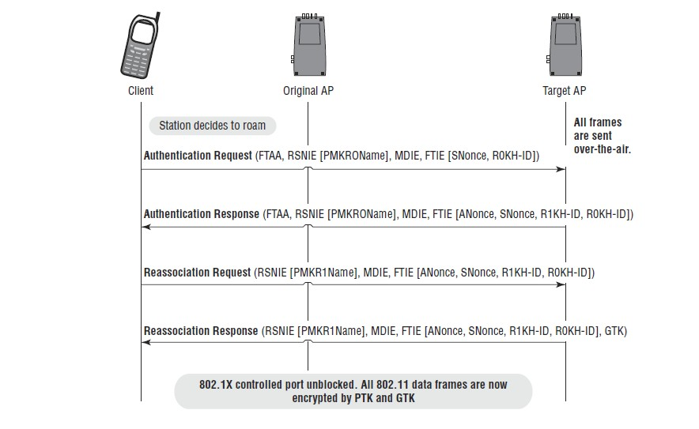
FT漫游过程
Over the Air 方式
Over the Air 方式密钥协商过程如图所示。

Slide 27
FT漫游过程
Over the Air方式
STA发送Auth request请求，RSNIE中携带PMKR0，SNonce，R0KH-ID等信息元素。
目标AP的R1KH利用PMKR0Name和帧中的其它信息计算出PMKR1Name。如果AP没有PMKR1Name标识的Key，R1KH就会从STA指示的R0KH获得这个Key。STA和目标AP计算PTK和PTKname都需要用到PMK_R1,PMKR1Name,ANone和SNonce 。如果目标AP在重关联时间到期前没有从STA那里收到Reassociation Request帧，AP就将PTKSA删除。
认证过程结束后，STA与AP都计算出了PTK，接下就是关联过程。Assoc-Request帧实际上STA端生成PMK_R1和PTK后的一个确认。其中携带的PMKR1Name，Anonce，Snonce, MIC值、R1KH-ID和R0KH-ID都是为了AP端的确认，AP端会将自身的值与这些信息比较，如果发现不同，关联就会失败。Assoc-Response帧中加入了AP生成的GTK，GTK是通过PTK进行加密。STA端可根据自身的PTK进行解密获得GTK。

Slide 28
FT 漫游过程
实例三 FT漫游 over the air解析

Slide 29
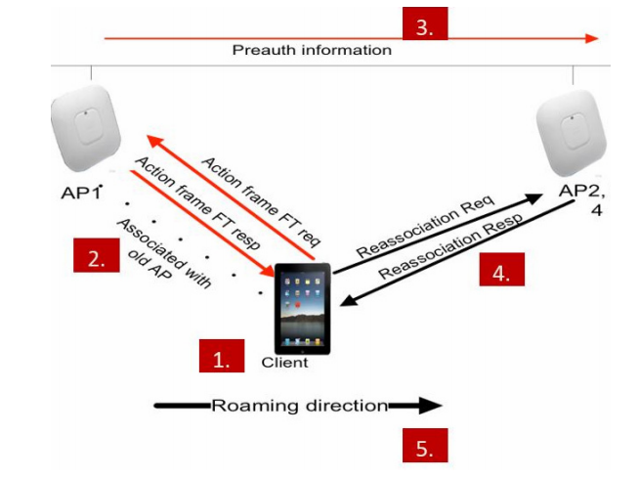
FT漫游过程
Over the DS方式
Step1 Client连接到AP1，client向AP2移动打算漫游到AP2。
Step2. client发送Action帧包含FT auth-Req到AP1，然后AP1发送action帧包含 auth-Resp到client。
Step3 AP1 发送Preauth information到AP2.AP1和AP2通过有线通信
Step4 Client发送FT Reassoc-Req到AP2，然后AP2发送FT Reassoc-Resp到client
Step4. client完成从AP1到AP2的漫游

Slide 30
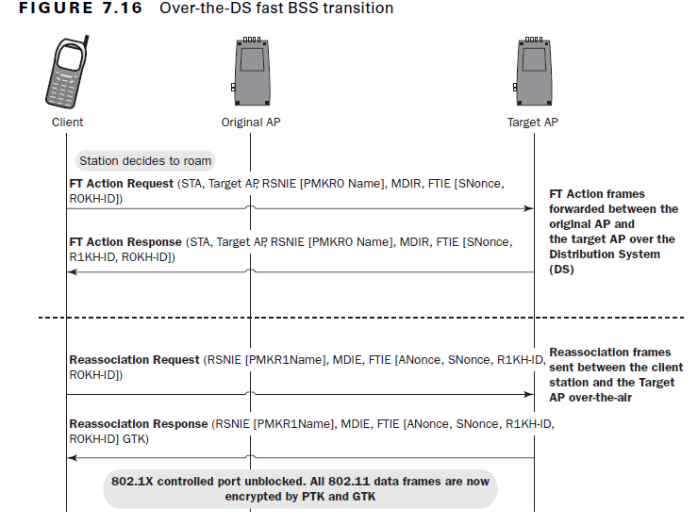
FT漫游过程
Over the DS方式
Over the DS方式时STA要发生漫游时会向当前AP发送一个Action帧，这帧里面包含了目标AP的MAC地址，当前AP就是根据这一地址将Action帧的内容转发给目标AP，目标AP同样会解析帧中的PMKR0Name计算出PMKR1Name，然后更具Anonce，Snonce生成PTK。最后将自身的Anonce发送给STA，让STA也可以生成与目标AP上一样的PTK。

Slide 31
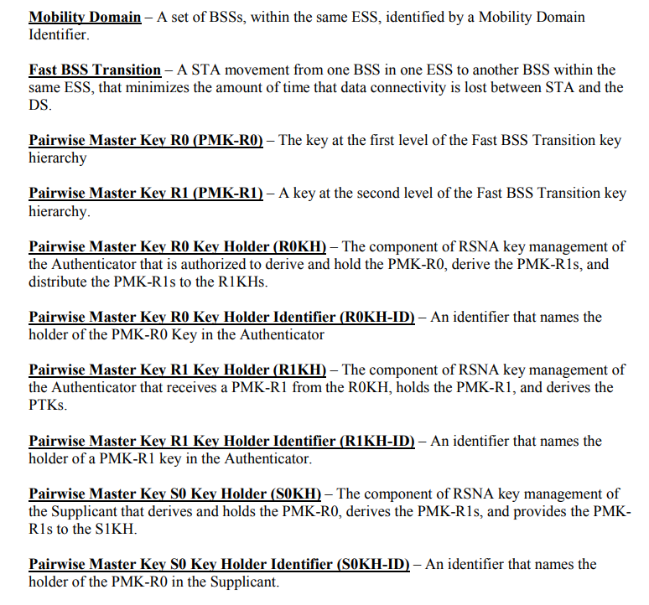
FT漫游过程
术语回顾

Slide 32
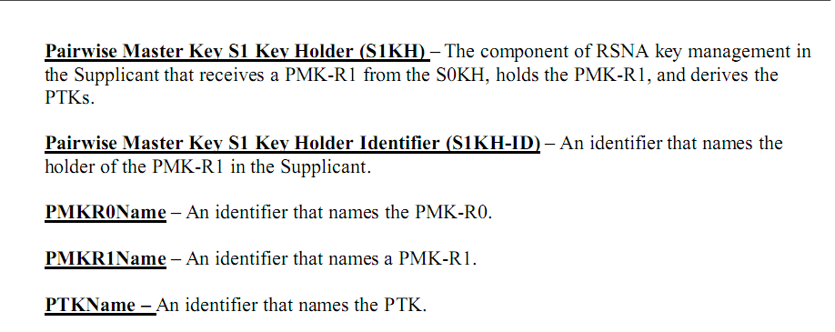
FT漫游过程
术语回顾

Slide 33
11k Assisted Roaming
启用了11k客户端向当前AP请求AP的邻居信息，以获取漫游候选目标。
为了便于漫游，客户端会发送Neighbor report request，当前AP会回应neighbor report response报告它的邻居AP
为了从邻居列表信息中找到要漫游的AP，具有11k的客户端不会探测所有AP
2.4GHz和5GHz频道。它减少了漫游时间并改善了客户端所做的决策。此外，它还可以延长设备的电池寿命。

Slide 34
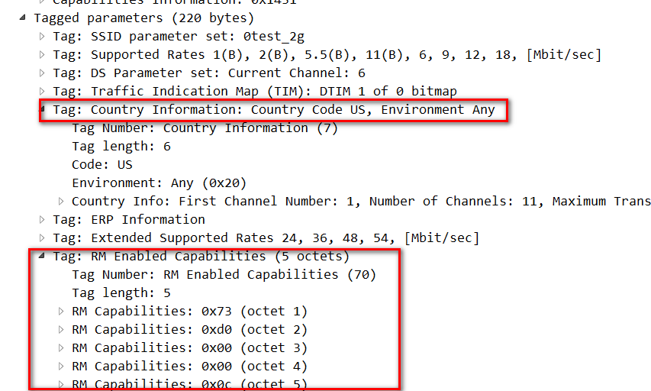
11k
具备11k的AP 在beacon帧和probe response帧会包含“RM（Radio Measurement ）” 信息元素

Slide 35
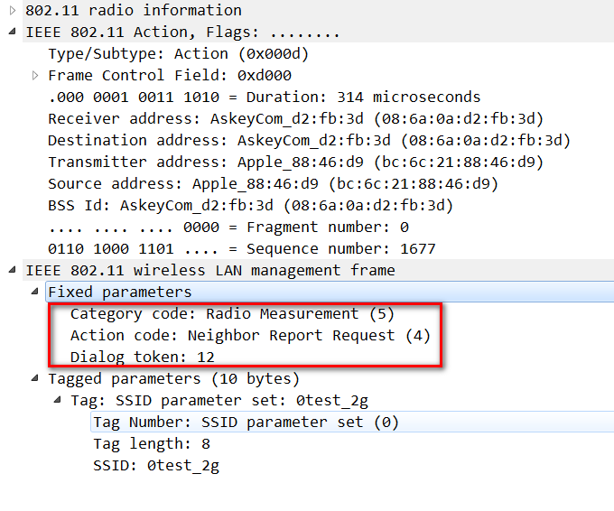
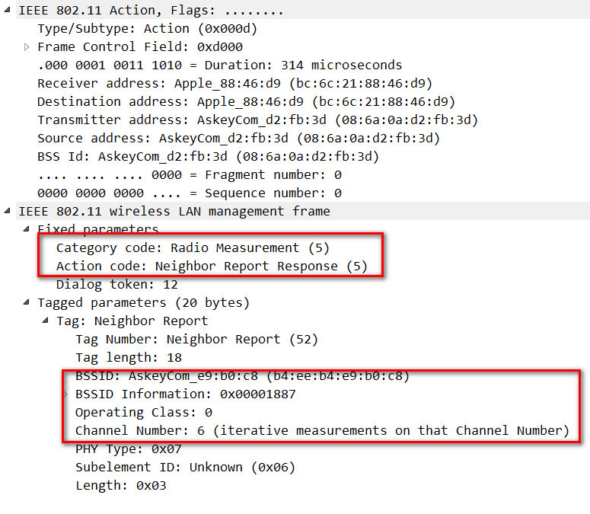
11k
支持802.11K的设备发送的association request帧和ap回复的association response帧也会包含RM capability。 如下图所示，AP1 BSSID: 08:6A:0A:D2:FB:3D AP2 BSSID: B4:EE:B4:E9:B0:C8 iphone6: bc:6c:21:88:46:d9

Slide 36
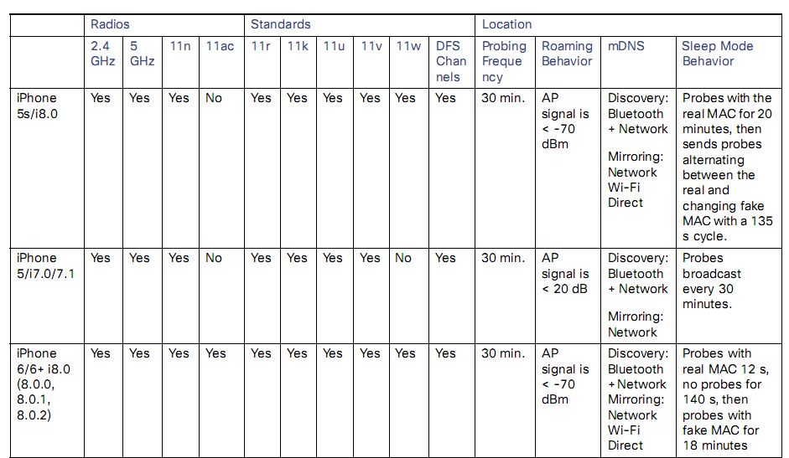
11k
客户端无线协议支持情况

Slide 37
THANK YOU !
感谢聆听

